Slide 1

Выступление на ШМО в апреле 2017 года
«Тестовые задания на уроках чтения
как средство формирования
осознанного чтения»
(коррекционная школа VIII вида)
Цель выступления:
доказать эффективность применяемых тестовых
заданий в работе по формированию
осознанного чтения
Меньщикова Татьяна Сергеевна,
учитель ГКОУ СО «Серовская школа № 1»

Slide 2
Актуальность
Сознательность - ясное и точное понимание читаемого.
Осознанное чтение - это такое качество чтения, при котором достигается понимание информационной, смысловой и идейной сторон произведения.
Успешность в обучении чтению во многом зависит от мотивации деятельности ученика. И наоборот, именно успех рождает мотив: "У меня получается, поэтому я хочу!".
Главным в чтении является не воспроизведение букв, а восприятие смысла, поэтому главное внимание уделяется пониманию. Термин «понимание» тесно связан с такими понятиями, как смысл, значение.

Slide 3
Карта усвоения учебной программы по учебному курсу ЧТЕНИЕ
отвечать на вопросы учителя по содержанию прочитанного;
читать «про себя», выполняя задания учителя;
выделять главную мысль произведения;
давать характеристику главным героям;
высказывать своё отношение к героям и их поступкам;
пересказывать содержание произведения рассказывать по предложенной теме в связи с прочитанным;
составлять рассказ по предложенной теме в связи с прочитанным.

Slide 4

Тест – из диагностического комплекта Л.А. Ясюковой.
Прочитайте и вставьте слова в пропуски.
Скоро она зашла в самую чащу___________ . Ни одна __________ не залетала сюда, ни единый __________ не проникал сквозь __________ ветви. Высокие стволы__________плотными
рядами, точно стены. Кругом было так_____________ , что Элиза___________свои собственные шаги, слышала шуршание каждого сухого_______________ , попадавшего ей_______ ноги.
Никогда еще Элиза______________ в такой ___________ .
Результат мониторинга в 7 классе:
Слабый уровень сформированности навыка чтения: 6 человек
Навык чтения сформирован не полностью: 2 человека
Навык чтения развит хорошо: 1 человек
Ф.И. учащегося |  | Количество совпадений
1. | Ведерников Степан | 2
2. | Виноградова Кристина | 5
3. | Волков Даниил | 4
4. | Гребенщиков Виктор | 7
5. | Клещенко Алексей | 2
6. | Котельников Никита | 9
7. | Путилова Екатерина | 3
8. | Хасанов Ильдар | нет
9. | Чагин Марк | 3

Slide 5

I. Тесты на усвоение содержания
произведения
Формируют навыки самоконтроля, самостоятельности: самопроверка, взаимопроверка
Возможность проверки одновременно всех учащихся класса.
Даёт возможность работать с учащимися с девиантным поведением.

Slide 6
Проверка понимания самостоятельно
прочитанного текста
Часть урока. Этап: проверка домашнего задания
Приключения Васи Куролесова. Глава третья
1. Какой напиток выпил Вася на станции?
Сок
Квас
лимонад
2. На каком поезде Вася поехал домой?
Тепловоз
Электровоз
Электричка
3. В какое время суток Вася приехал домой?
Под утро
Под вечер
Ночью
4. Где мама ждала Васю?
У соседки
В доме
У ворот

Slide 7
Задания с одним вариантом ответа позволяют проверить понимание учениками сюжета произведения
Н.В. Гоголь «Тарас Бульба»
1. Что насмешило Тараса Бульбу во внешнем виде сыновей во время их первой встречи?
нелепые причёски;
длинная одежда;
сумки с книжкам.
2. Действие повести происходит:
в Польше;
в Украине;
в России.
3. В чём состоял смысл жизни Тараса Бульбы?
в воспитании сыновей;
в счастливой семейной жизни;
в служении Родине и защите её от врагов.
4. Героев-запорожцев с былинными богатырями роднит:
борьба за свободу и независимость Родины;
физическая сила;
стремление к славе.

Slide 8
II. Использование тестовых заданий при анализе произведения
Развивает мыслительные операции учащихся.
Служит объектом познания.
Является мотивацией к самостоятельному выполнению заданий, работе с текстом.
Основной этап урока: анализ художественного
произведения.
Работа проводится фронтально, в парах, самостоятельно
с индивидуальной помощью

Slide 9
План анализа
художественного произведения
История создания
Жанр
Тема
Основная мысль
Композиция
Главные герои, их поступки, характер
Изобразительные средства языка
Собственная оценка
Значение в современной жизни

Slide 10
Ю.И.Коваль «Капитан Клюквин»
Напиши, за какие качества клест был назван Капитаном Клюквиным __________________________________________________________________________________
2. Выбери названия черт характера, которые свойственны автору рассказа:
добрый – нравственный, отзывчивый, готовый помочь людям;
раздражительный - легко возбудимый, склонный к отрицательным эмоциям;
настойчивый - последовательный и твердый в осуществлении чего-нибудь;
весёлый - радостный;
мрачный - печальный, темный, угрюмый;
заботливый - проявляющий заботу, внимательный;
безразличный - равнодушный;
жестокий - очень суровый и грубый; беспощадный, безжалостный;
уважительный - отношение, основанное на признании чьих-нибудь достоинств, заслуг, качеств;
зазнайство - пренебрежительное отношение к другим; высокомерие, надменность, заносчивость;
критичный - умение обдуманно действовать, проверять и исправлять свои действия.
3. Выдели в рассказе сравнения. Напиши.
____________________________________________________________________________________________________________________________________________________________________________
4. Напиши выражения, которыми автор представляет птицу как человека.
5. Докажи, что доброта в отношениях человека и птицы – главная мысль рассказа.
__________________________________________________________________________________________________________________________________________________________________________________________________________________________________________________________________
(Вопросы из учебника)
1) Клювом, скрещенным, как два кривых ножа.
2)
3)
Клюквин мрачнел,

Slide 11
Сказка «Лиса и Тетерев»
1. Сказка – это:
Сказания о подвигах героев-богатырей, которые защищали русскую землю.
Занимательный рассказ о необыкновенных, часто фантастических событиях и приключениях.
Краткое мудрое изречение, имеющее поучительный смысл.
2. В какой строчке правильно указаны виды сказок:
сказки о животных, волшебные сказки, сказки о растениях;
волшебные сказки, бытовые сказки, сказки о животных;
бытовые сказки, волшебные сказки, былины.
3. Кто автор сказки «Лиса и Тетерев»?
русский народ
писатель-сказочник
летописец
4. К какому жанру сказок принадлежит сказка «Лиса и Тетерев»?
бытовая сказка
волшебная сказка
сказка о животных
5. Как приветствовали лиса и тетерев друг друга:
ласково
притворно
грубо
6. Соедините стрелочкой: какому герою принадлежит черта характера?
7. Главной идеей сказки «Лиса и Тетерев» является:
Герои добиваются победы добра и справедливости, преодолев различные испытания.
Смирение и доброта вознаградятся, а гордыня и злоба будут наказаны.
Доверяй, но проверяй и не давай собою манипулировать (управлять).
Лиса | легкомысленность рассудительность хитрость беззаботность сообразительность лесть ум, смекалка | Тетерев

Slide 12
Задания на усвоение элементарных сведений литературоведческого характера: автор, название, жанр, тема, идея, главные герои.
К.Г.Паустовский 9 класс
1. Проанализируй произведение «Стекольный мастер».
Автор:
Название: « »
Жанр:
Главные герои:
Черты характера главных героев:
Основная мысль произведения: Всегда нужно верить в ………………., стремиться к ………………. и ………...

Slide 13
Задания на установление соответствия
А.С.Пушкин «Руслан и Людмила». Итоговый тест.
6. Соотнесите героя и его характеристику.
1. Людмила |  | … отважный, доблестный, великодушный, любит Людмилу
2. Руслан |  | … «воитель смелый», ревнивый, мрачный
3. Рогдай |  | … прелестна, скромна, находчива
4. Фарлаф |  | … «волшебник страшный», «немощный мучитель»
5. Черномор |  | … «крикун надменный», обжора, трус, самовлюблённый»

Slide 14
Задания на составление
сравнительной характеристики
Л.Н.Толстой «Кавказский пленник»
4. Выпиши в колонки описание героя повести:
добрый (думает о матери, жалеет ее), слабый человек, на себя не надеется, ждет помощи от матери, надеется на себя, обдумывает побег, способен на предательство, деятельный человек, раскис, упал духом, сумел прижиться в ауле, работящий, не может сидеть без дела, мастер, всем помогает, даже своим врагам – татарам, ему интересны другие люди, великодушный.
Жилин | Костылин

Slide 15
Задания на усвоение лексического значения слов
Л.Н.Толстой «Кавказский пленник»
6. Соедини слово с его значением
Аул | стёганый полукафтан у кавказских народов
Сакля | жилище кавказских горцев
Бешмет | смелый мужчина
Чалма | головной убор у мусульман
Джигит | татарская деревня
Мечеть | священнослужитель в мусульманстве
Мулла | молитвенный дом у мусульман

Slide 16
Задания на установление правильной последовательности
(восстановление сюжета)
Н.В.Гоголь «Майская ночь, или Утопленница»
11. «Логическая цепочка». Восстанови сюжет,
напиши цифрами 1, 2, 3, 4 ,5
… Встреча Левко с панночкой.
… Благодарность панночки.
… История о панночке и ее мачехе.
… Левко и Ганна.
… Левко нашел ведьму.

Slide 17
Задания на определение
композиционных особенностей текста
Сказка - ложь, да в ней - намек, добрым молодцам - урок.
4. Какой частью сказки является это предложение:
"Наградил он бедного мужика казною, а богатого вон выгнал"
присказка
зачин
концовка

Slide 18
Задания для определения внешности,
характера героя.
Максим Горький «Песня о Соколе»
3. Вставь в данные высказывания имена главных героев песни.
В сюжете песни противопоставлены друг другу два героя: ……… и ………...
Как в басне, за этими героями скрываются два типа людей:
1) к …………….. - относятся исключительные личности, герои; 2) к …………….. - те, кто ползет по жизни, не пытаясь бороться с трудностями. ………………… вызывает симпатию своей самоотверженностью и храбростью.
……………….. не вдохновляет радость полета. Его стихия — земля, и он по-своему сча­стлив.
………………. умирает отважным бойцом, мечтающим о новой схватке с врагами.
Никто, кроме самого …………….., им не гордится.О погибшем гордом и смелом ……………., который даже в своем смертельном последнем полете остался героем, гремит песня волн.

Slide 19
Задания на завершение (дополнение) высказывания.
Помогают учащимся устанавливать причинно- следственные связи,
учат формулировать идею
Ю.Я.Яковлев «Багульник». 7 класс
4. Вставь пропущенные слова.
Косту можно сравнить с ……………………… . Красота ……............... неожиданно раскрывается перед людьми, и красота души …………………………. раскрылась перед одноклассниками и учительницей неожиданно. Женечка «шла молча по следам своего ученика, который отвратительно зевал на уроках и слыл ……………………. . Теперь он менялся в ее глазах, как веточка …………………………….».

Slide 20
Задания на выяснение смысла прочитанного, развивающие умение обобщать, выделять главное, в том числе умение делать нравственные выводы
К.Г.Паустовский «Заячьи лапы» 6 класс
5. Прочитай основную мысль рассказа. Вставь пропущенные слова.
Необходимо бережно и аккуратно обращаться с . . . . . . . . Люди должны помогать друг другу и . . . . . . . . . . . . . .
Животные тоже иногда приходят на помощь . . . . . . . . . . . .
Василий Андреевич Жуковский «Три пояса» 9 класс
7. Докажите, что в сказке В.А.Жуковского отразилась та же точка зрения на добро и зло, что и в народных сказках.

Slide 21
Задания на «исключение лишнего» или
продолжения ряда в установленной
закономерности.
Илья Муромец 6 класс
3. «Четвертый лишний». Зачеркни качество, которое не подходит для описания характера Ильи Муромца.
Черты характера Ильи Муромца:
любовь к родине;
стремление служить своему народу;
желание прославиться и разбогатеть;
бескорыстие и скромность.

Slide 22
Работа с пословицами
Образное обобщение художественного произведения
Развитие нравственных качеств
4. Выбери пословицы, в которых заключена основная мысль этих рассказов.
Отвага – половина спасенья.
У страха глаза велики.
Друга легче потерять, чем найти.
Сробел – пропал

Slide 23
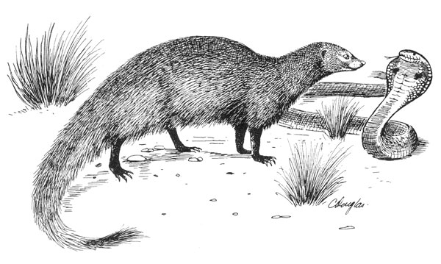
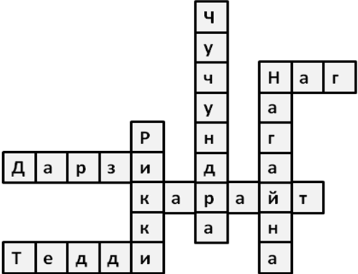
Занимательные задания
Р. Киплинг «Рикки-Тикки-Тави»
1. Придумай задания для кроссворда. Для этого опиши животное, имя которого указано в кроссворде.
По вертикали:
1.
2.
3.
По горизонтали:
1.
2.
3.
4.

Slide 24
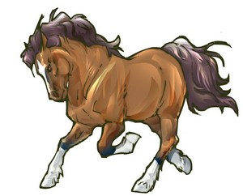
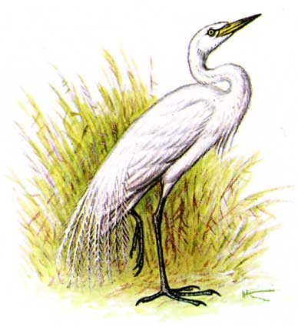
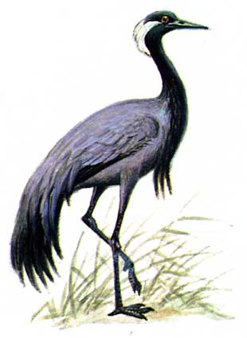
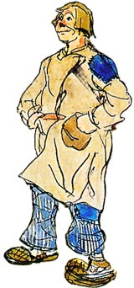

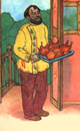
5. Соедини героев из одной сказки.

Slide 25
Анализ стихотворения
1. Вставь пропущенные слова.
2. Определи жанр произведения ________________________
3. Напиши название ___________________________
4. Кто автор?______________________________________
5. Тема (О чем говорится?)______________________________
_________________________________________________________________________
6. Основная мысль. (Что хотел сказать поэт в стихотворении?)
__________________________________________________________________________________________________________________________________________________
7. Как меняется настроение стихотворения:
1-ое четверостишие - _________________________________
2-ое четверостишие - _________________________________
3-е четверостишие - __________________________________
8. Главные образы стихотворения – это
_________________________________________________________________________
9. Подчеркни слова в переносном значении (в тексте).
10. Какие чувства вызывает стихотворение?
_________________________________________________________________________

Slide 26
III. Составление характеристик
Способствуют развитию у обучающихся умения наблюдать, обобщать, проводить аналогии, делать выводы.
Структура урока развития речи

Slide 27
Характеристика Алексея Берестова из повести
А.С. Пушкина «Барышня-крестьянка»
Алексей Берестов – это главный герой повести А.С.Пушкина «…………………………………………….».
Алексей - молодой человек, он был воспитан в …………………. и хотел поступить на …………………. службу. Он хорошо образованный, ……………. и …………………. юноша. Алексей живёт в поместье отца, занимается охотой, ……………………... . Он совершает благородные и добрые поступки по отношению к …………………. . Алексей полюбил девушку-………………. . Он очень переживал, что не сможет на ней жениться из-за разницы в ………………………... . А когда отец стал заставлять его жениться на другой, то Алексей принял решение отказаться от …………………. ради ………………… к Акулине.
Образ Алексея Берестова показывает, что главное в человеке – это ……………………………………........................................
.............................................................................................................

Slide 28
IV. Развитие логического мышления,
письменной речи
Определение цели создания текста
Составление письменного высказывания на заданную тему
Определение связи между фрагментами текста
Формирование самостоятельного вывода на основе прочитанного материала
Понимание смысла текста

Slide 29
Сказка про Василису Премудрую.
Напиши ответы на вопросы.
1. Из-за чего поссорились мышь с воробьём?
________________________________________________________________________
2. Кого встретил охотник в лесу?
_________________________________________________________________________
3. Сколько раз целился охотник в орла?
_________________________________________________________________________
4. Что обещал орёл за своё спасение?
_________________________________________________________________________
5. Сколько времени понадобилось орлу, чтобы вернуть прежнюю силу?
_________________________________________________________________________
6. Как орёл рассчитался с охотником за то, что тот хотел его убить?
_________________________________________________________________________
7. Как отплатил орёл охотнику за добро?
_________________________________________________________________________
8. Почему охотник открыл ларчик на берегу моря?
__________________________________________________________________________
9. Кто помог охотнику собрать дворец в ларчик?
__________________________________________________________________________
10. Что попросил морской царь у охотника за свою помощь?
__________________________________________________________________________
11. О каких изменениях в своём доме не знал охотник?
__________________________________________________________________________
12. Исполнил ли охотник обещание, данное морскому царю?
__________________________________________________________________________
13. Сколько раз давал морской царь задания Ивану?
__________________________________________________________________________
14. Кто помогал Ивану выполнять поручения морского царя?

Slide 30
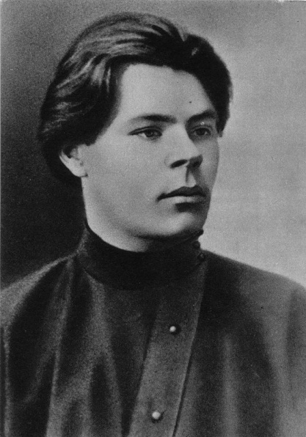
Подготавливает к краткому пересказу
Максим Горький
В каком году родился Максим Горький?
Напиши его настоящее имя.
Почему Алёша с матерью вернулись в Нижний
Новгород?
Где поселились Алёша с матерью?
Кто дарил маленькому Алёше любовь, теплоту и заботу?
Что произошло осенью 1877 года?
Как учился Алёша?
Сколько лет было Алёше, когда он начал работать?
В каком году вышел первый рассказ Алёши Пешкова, который он подписал псевдонимом Максим Горький?

Slide 31
Продолжи предложение
Ответственность – это умение …
Человек приручает животных, чтобы …
В рассказе «Трудный хлеб» и в газетной статье описываются отношения …
Охотник из газетной статьи …
Его поступок …
Хозяин Чанга относился к своему питомцу …
Охотник давал почувствовать Чангу
Пес заслужил уважение хозяина тем, что
Хозяин Чанга достоин уважения,
Я считаю, что человек

Slide 32
Развитие смысловой догадки на материале
предложений, текста.
Н.А.Некрасов «Саша»
Сочинение.
«Чем грозит всем живущим на Земле вырубка леса?»
Если у одного человека украсть легкие - он умрет. Если украсть легкие у миллиарда людей - человечество вымрет.
Шумит лес над необъятными просторами России.
В его чащах бродят …………………………………………………………. , на его ветвях поют ………………………………. .
Лес покоряет человека своим могуществом, ………………………………… воздухом. В лесу отдыхают ……………………………. . Лес вырабатывает …………………….., улавливает газы и пыль.
В лес пришёл человек, чтобы взять его дары. ………………………………
……………………………………………………………………………………..
Самое страшное для наших лесов - это вырубка.
………………………………………………………………………………………………………..
………………………………………………………………………………………………………..
………………………………………………………………………………………………………..
Лес требует много ……………………………. со стороны человека. Он нуждается в ……………………… отношении к себе. Лес – наш друг, будем охранять и беречь его!

Slide 33
Жизненный путь Андрея Соколова
В рассказе "Судьба человека" описаны необычные события, но в основе сюжета лежит реальный …………………….. .
Мы узнаем, что до войны Андрей Соколов был скромным …………………, отцом семейства. Он жил обычной жизнью, работал и был ………………. . Но грянула война, и счастье Соколова было ………………….. .
Андрей Соколов пошел на фронт защищать …………………. . Там он попал в ……………….. . В плену Соколов пережил и бесконечные издевательства, …………………….. и …………………………………. . Лагерь стал для Андрея и испытанием на человеческое …………………………..
Соколов бежал из плена, прихватив немецкого майора с ценными ……………… . Но судьба приготовила ему новый удар: жена и дочери ………………… . После всего, что пережил этот человек, он мог озлобиться, ожесточиться, но он не замыкается в своем ……………………. .
Встретив маленького мальчика-сироту Ваню, герой решает……………….. .
Именно в этой любви к мальчику находит Андрей Соколов смысл своей ……………………. .
Сквозь физические и моральные испытания Соколов пронес чистую, открытую всему доброму ………………….. . Человек становится настоящим, когда он оказывается в состоянии победить собственную слабость, обрести мужество, переступить через страх.

Slide 34
V. Обобщение и систематизация
изученного материала
При итоговом контроле тестирование проводится довольно часто, при этом охватывает материал как по одному произведению, нескольким произведениям одного автора или целой темы.
Тестирование - один из видов контроля уровня знаний, оно не заменяет другие формы оценки качества знаний учащихся
Основная задача – выявить «сильные и слабые стороны» каждого ученика

Slide 35
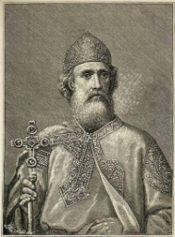

Василий Андреевич Жуковский «Три пояса»
1. О событиях какого реального исторического времени рассказывается в сказке?
царствование Петра I;
царствование князя Владимира;
царствование Ивана Грозного.
2. Что сделало Пересвету и Мирославу излишне заносчивыми?
злой характер;
красивая внешность;
мнение окружающих.
3. Какие слова Людмилы остановили насмешки ее подруг над старушкой?
«Смеяться над старыми — значит прежде времени смеяться над собою».
«То, что мне дают, приятнее для меня того, в чем мне отказывают».
«Можно ли завидовать тем, которых любишь?»
4.Чем привлекла Людмила внимание князя Святослава?
физической красотой;
богатством;
душевной красотой.
5. Воплощением каких качеств является Людмила?
доброе отношение к людям;
насмешливость;
скромность;
тактичность;
завистливость.
6. Определите, к какому типу сказок относится сказка «Три пояса»?
бытовая;
волшебная;
о животных.
7. Докажите, что в сказке В.А.Жуковского отразилась та же точка зрения на добро и зло, что и в народных сказках.

Slide 36
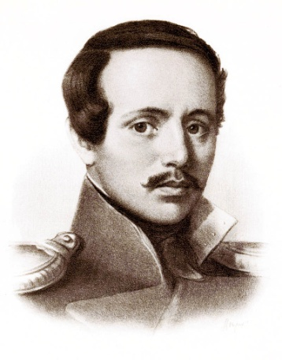
1. Укажи годы жизни М.Ю. Лермонтова:
1799 – 1837;
1814 – 1841;
1795 – 1825.
2. Кому посвящено стихотворение «Смерть Поэта»?
И.А.Крылову;
В. А. Жуковскому;
А.С. Пушкину.
3. Как погиб Лермонтов?
убит на дуэли Мартыновым;
убит на дуэли Дантесом;
убит в бою с горцами.
4. «Третий - лишний». Найди стихотворение, автором которого Лермонтов не является:
«Песня про куца Калашникова»;
«Морская царевна»
«Няне».
5. Что объединяет стихотворения Лермонтова «Сосна», «Парус», «Тучи»?
радость и любовь к жизни;
грусть, одиночество;
равнодушие.
6. Когда было написано стихотворение М. Ю. Лермонтова «Тучи»?
перед ссылкой на Кавказ;
в юношеские и отроческие годы;
во время учебы в Московском университете.
7. Определите основную тему стихотворения «Тучи»:
родины;
природы;
изгнания.
8. Какая главная мысль баллад «Над морем красавица-дева сидит…» и «Морская царевна»?
против хвастовства;
протест против равнодушия;
протест против жестокости.
Узнай стихотворения М.Ю.Лермонтова по данным строчкам. Напиши:
Тест по творчеству М.Ю. Лермонтова (часть)

Slide 37
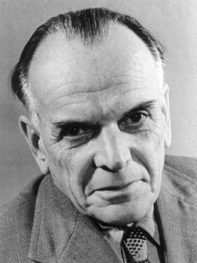
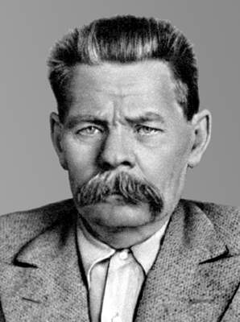
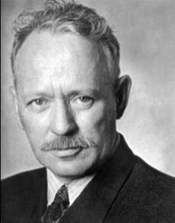
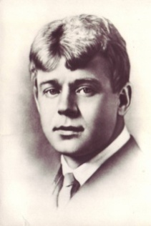
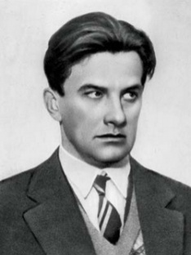
Из произведений русской литературы XX века (часть)
1. Соедини имя писателя и его портрет.
М.Горький | К.Г.Паустовский | В.В.Маяковский | С.А.Есенин | М.А.Шолохов
2. Кому принадлежат сведения из биографии? Соедини линией.
Родился он в семье красильщика Василия Васильевича Каширина, от дочери его Варвары и Максима Пешкова. Отец умер в Астрахани, когда ему было 5 лет. После смерти матери дед отдал его в магазин обуви. Из «мальчиков» сбежал и поступил в ученики к чертёжнику. | К.Г.Паустовский
За свою большую писательскую жизнь он побывал во многих уголках нашей страны. «Почти каждая моя книга — это поездка. Или, вернее, каждая поездка – это книга», — говорил он. Ему принадлежат цикл рассказов для детей и несколько сказок. Они учат любить родную природу, быть наблюдательным, видеть в обычном необычное и уметь фантазировать. | С.А.Есенин
Уличная жизнь его была непохожа на домашнюю. Сверстники были ребята озорные. С ними он лазил по чужим огородам. Стихи писать начал лет с 9, читать выучили в 5. Лучшие стихи ярко запечатлели краски русской природы, русского человека. | М.Горький
3. По речи героя определи название произведения.

Slide 38
Итоговый тест по вопросам учебника
1. Напиши название произведений – по одному на каждый вид жанра:
сказка ___________________________________
рассказ __________________________________
повесть __________________________________
стихотворение ____________________________
поэма ____________________________________
баллада __________________________________
былина ___________________________________
басня _____________________________________
2. Среди черт характера выбери те, которые принадлежат народному богатырю Илье Муромцу и те, которые принадлежат князю Руслану из поэмы А.С.Пушкина «Руслан и Людмила». Некоторые черты характера являются общими.
3. Как Левко, герой повести Н.В.Гоголя «Майская ночь или Утопленница», узнал мачеху панночки:
она медленно и устало двигалась, изображая ворона;
у неё была перевязана рука;
тело её не так светилось, как у остальных, а на лице сверкнула злобная улыбка.
Илья Муромец | смелость настойчивость в достижении цели любовь к Родине благородство достоинство любовь к жизни справедливость честность в отношениях с людьми | князь Руслан

Slide 39
Данный вид работы способствует реализации
ФГОС в коррекционной школе:
4.2. Личностные результаты освоения АООП
3) развитие адекватных представлений о собственных возможностях, о насущно необходимом жизнеобеспечении.
Умение адекватно оценивать свои силы при выполнении заданий разной степени сложности.
Способности к обобщению ситуаций, в которых реализуются оцениваемые качества (в тестах).
Постановка учащегося в проблемную ситуацию, поиск выхода из неё.
5) овладение социально-бытовыми умениями, используемыми в повседневной жизни;
Извлечение необходимой информации из прослушанных текстов различных жанров.
Установление причинно-следственных связей.
Готовность попросить о помощи в случае затруднений.
Стремление участвовать в конкурсах, олимпиадах.

Slide 40
СПАСИБО ЗА ВНИМАНИЕ

